Slide 1
児童期における支援提供のポイント
令和６年度サービス管理責任者及び児童発達支援管理責任者指導者養成研修
専門コース別研修 障害児支援
一般社団法人 わ・Wa・わ 理事長
一般社団法人 全国児童発達支援協議会 副会長
岸 良至（作業療法士）
Notes:
講義を担当される方へ（メッセージ）
特にWeb講義でお話しされる都道府県の担当者の方は、メモ欄を含めた講義資料を印刷され、手元でご確認頂けると幸いです。
今回は、「児童発達支援管理責任者」と「相談支援専門員」との合同研修ですので、両方の立場を意識して、講義をして頂く必要があります。
また、支援対象の多くが発達障害でありますが、ここでは、知的障害、肢体不自由、重症心身障害、医ケア、難聴、難病など、様々な子どもを想定して、進めてください。
エピソードについては、話し手により変わるものです。
子どもの年齢やその子の特徴をお話し頂き、「児童期」の「支援を必要」とする「子どもと家族」について話をして頂ければよろしいと思います

Slide 2
獲得目標と内容
獲得目標
児童期における支援提供の特徴について理解を深める
内容
障害児通所支援の立ち位置
児童期の支援に関する基本的視点
子どものライフステージと支援
子どもの社会化・関係性の拡がりと支援における連携
Notes:
スライドに準じて、獲得目標と内容を簡潔にお伝えください。
その上で、少し強調して頂きたいのは、
児童期の話しで、陥りやすいことは、誰しもが経験したこども時代であるだけに、主観的に判断し、支援してしまうことも少なくない事にも触れて頂きたい。
「子ども」は、0歳からから18歳までの広い幅です。
その特徴は、発達すること、育む必要性があること、育まれる環境の影響を受けるということ、の本人も家族も環境も毎年大きく変化する事です。
その年齢ごとの代表的な発達の特徴や 保護者、お友達、教師や私たち支援者等の関係者・機関の変遷も今一度確認する必要があります。

Slide 3
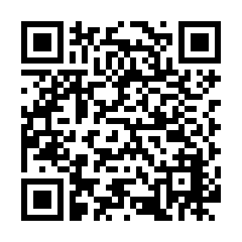
障害児通所支援のガイドライン
（2024年7月9日発出）
「児童発達支援ガイドライン」（改訂）
「放課後等デイサービスガイドライン」（改訂）
「保育所等訪問支援ガイドライン」
こども家庭庁 障害児支援施策
プラットホーム

Slide 4


各指針及び要領と発達支援ガイドライン
第2章 児童発達支援の
提供すべき支援
保育所保育指針
認定こども園
教育・保育要領
幼稚園教育要領
児童発達支援
ガイドライン
・保育所等との連携及び移行支援を行うために、保育所保育指針(平成20年厚生労働省告示第141号。以下「保育所保育指針」という。)の「養護」のねらい及び内容を理解する。
・幼稚園教育要領、特別支援学校幼稚部教育要領及び幼保連携型認定こども園教育・保育要領のねらい及び内容についても理解し、支援に当たることが重要である
放課後等デイ
ガイドライン
環境を通した教育
遊びを通した指導
こどもを総合的にとらえ、支援する視点として
「発達支援」の５領域
こどもにかかわる内容の指標として
「保育」の５領域
「健康・生活」「運動・感覚」
「認知・行動」「言語・コミュニケーション」
「人間関係・社会性」
「健康」「人間関係」「環境」
「言葉」「表現」
個別支援計画の作成
幼児期の終わりまでに
育ってほしい姿
支援計画に基づいた支援
「５領域」という表現は同じ

Slide 5
「障害児通所支援の立ち位置 」
発達過程において関係する機関の変化や障害児通所支援が関わるタイミングを再確認する
  親の気づきや受容過程と障害児通所支援がかかわる事ができる時期
  １８才まで変化し続ける環境 と 関連機関（移行支援と連携）
  障害児通所支援がもつべき役割
Notes:
こどもの時期は、変化に富んでいる。
ライフステージには経験すべきイベントがある。
こどもは、環境に依存し、影響を大きく受けながら育つ。
生活年齢を重ねるしたがって、就学や進級は必ず訪れ、それぞれの発達段階において、適応を求められる。
障害児通所支援は、親が感じる育てにくさ、障害への気づき、不安が生じてかかわる事になる。
その様な状況下で、障害児通所支援が担うべき役割を再考し、総合的に支援の充実をはかることが求められる。

Slide 6
子どもと親の状況を把握しよう
子どもの発達の連続性と保護者の変化
（ライフイベントごとの状況）
保護者（家族）歴と成熟度
現実的将来への期待
不安状況を見据えた期待感
受容と現実検討
思春期に向けた心配
漠然とした将来への心配
活動技能の蓄積
活動への主体的参加
個別化と協調性の均衡
自己肯定
戸惑いと焦り
治したい思い
普通に近づけたい思い
学習課題
対人技能
社会化
成長への期待・夢
運動発達
認知発達
期待・創造
筋・感覚器準備
感覚－運動経験
知的発達
０歳
６歳
１２歳
１８歳
こどもの年齢・社会化
Notes:
親が障害に気く時期と子どもたちの成長発達を表現したく、このスライドをつくりました。
障害の有無にかかわらず、どの親も子どもとの生活、家族での生活に夢を抱き、期待と展望を持って生活します。
期待や展望がなくとも、子どもは育ち当たり前に過ごせることを前提に生活設計をするでしょう。
出生前診断が進歩し、染色体異常などをもって産まれてくる場合、出産前に医師からの説明の機会があります。
出生前診断による告知がなく、新生児スコアが低い場合や出産時のトラブル、新生児スクリーニング等も含めてリスクを抱えている子どもは、出産後まもなく医師から親への説明の機会があります。
かなり早期に不安や怒りを経験することになり、ある意味子育ての覚悟を固める入口となります。
一方、発達障害の子どもたちの多くは、言葉の問題や落ち着きのなさなど、3歳児健診などの法定健診で発見されることが多いです。
障害や何らかの配慮が必要であると気付く、告知されるまでに時間がかかります。
その間が長いほど、親は子どもとの将来により具体的な夢を抱くわけです。
現実の受入れをしつつも、抱いてきた夢を修正できずに、毎日生活します。
このことを念頭において、相談援助や保護者支援を行ないましょう。

Slide 7
継続的な連携や素地づくりには地域体制が不可欠
「特別な支援が必要なこども」を支える体制は？
受容の過程
喜び・不安
⇕
気づき
⇕
疑い・否定
⇓
告知
⇓
包容・受容
⇕
伴走・共創
⇕
見守り
一般子育て の域
こども支援センター
子ども・子育て会議
要保護児童対策調整機関
健診後の要観察 の域
要保護児童対策地域協議会
要フォロー導入 の域
発達支援導入 の域
発達支援 の域
自立支援協議会
障害福祉サービスの域
障害児通所支援の立ち位置と責任
Notes:
障害の受容過程を左側縦軸に示し、中央に支援のタイプ大枠を矢印で示しました。
障害児通所支援や障害児相談支援が関わるのは、赤丸です。
子どもや保護者のサポートは、市町村の窓口から始まっています。
相談支援専門員や児童発達支援管理責任者は、日頃からの市町村の相談窓口など、行政機関との連携やコネクションが必要です。

Slide 8
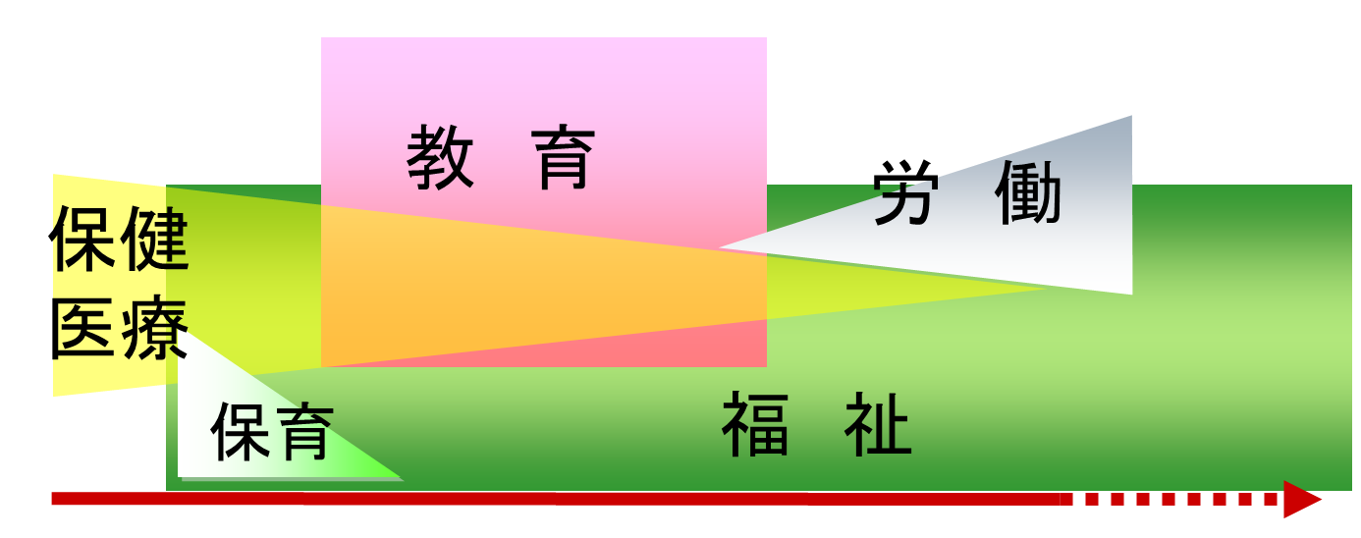
2016講義「支援提供の基本姿勢」
横の連携
縦の連携（切れ目のない支援）
乳幼児期
学 齢 期
成 人 期
幼稚園
・
保育所
小学校
中学校
高 校
移行期支援
移行期支援
移行期支援
移行期支援
就労支援等
移行期支援
個別の支援計画、サポートファイルの活用
Notes:
子どもの育ちには多くの機関や関係者が関わります。各時期ごとにが子どもへの支援を、子どもを中心に、有機的に繋げていくためには、年度ごとに変化する所属クラスの子ども集団への適応状況や関係機関の掌握やなど、その時点のたての連携。進学や進級、就職などを意識した横の連携を常に意識しておく必要があります。
したがって、意識的な移行支援は障害児支援には不可欠なことです。
特に相談支援専門員は、移行支援の際に地域の使える社会資源などを色々と提案していただきこどもの可能性を拡げる視点と現実的な状況を調整する視点が必要となります。また、児童発達支援管理責任者はこどものその時々の変化を把握し、こどもの示す反応や行動が成長発達に伴うものであるのか、環境的要因への適応によるものなのかを見極め、経過を見守る対応をとるべきなのか、環境の調整を積極的に行うものであるかの判断をする必要があります。
保護者は、あたらし事にチャレンジする決断に時間がかかります。継続的な支援にも意味がありますが、「事前に少しずつ、色々な視点や展望を具体的に提案し、熟考できる時間を与えてられるようにかかわる必要があります。
こどもたちの生活は、家庭（親やきょうだい）やお友達、クラスでの相互作用の中で営まれます。こどもの成長発達や障害特性に基づいた観点のみでなく、環境を含めた俯瞰的な立ち位置で支援することを心がける必要があります。

Slide 9
障害児通所支援の基本理念（ガイドライン詳細版より）
１ | 障害の特性を踏まえた ニーズに応じた発達支援の提供 | ○ こどもの発達全般や障害の特性・行動の特性等を理解し、こどものウェルビーイングの向上につながるよう、必要な発達支援 を提供すること。 ○ こどもの特性に合わない環境や不適切な働きかけにより二次障害が生じる場合があることを理解した上で支援を提供すると ともに、こども自身が内在的に持つ力を発揮できるよう、エンパワメントを前提とした支援をすること。
２ | 合理的配慮の提供 | ○ 障害のあるこどもや保護者と対話を重ね、物理的な環境や意思疎通、ルールや慣行など、何が障害のあるこどもの活動を制限する社会的なバリアとなっているのか、また、それを取り除くために必要な対応はどのようなものがあるか、などについて検討していくこと。
３ | 家族支援の提供 | ○ 家族の支援にあたっても、こどもの支援と同様、家族のウェルビーイングの向上につながるよう取り組んでいくこと。家族自身が内在的に持つ力を発揮できるよう、エンパワメントを前提とした支援をすること。
４ | 地域社会への 参加・包摂 （インクルージョン）の推進 | ○ 障害児支援だけでなく、こども施策全体の中での連続性を意識し、こどもの育ちと個別のニーズを共に保障した上で、インク ルージョン推進の観点を常に持ちながら、こどもや家族の意向も踏まえ、保育所、認定こども園、幼稚園、放課後児童クラブ等の一般のこども施策と の併行利用や移行に向けた支援や、地域で暮らす他のこどもとの交流などの取組を進めていくこと。
５ | 事業所や関係機関と連携した切れ目ない支援の提供 | ○ こどものライフステージに沿って、地域の保健、医療、障害福祉、保育、教育、社会的養護、就労支援等の関係機関や障害当事者団体を含む関係者が連携を図り、切れ目のない一貫した支援を提供する体制の構築を図ること。
Notes:
ガイドラインに示されている基本理念です。
大切なことですので、丁寧に確認します。

Slide 10
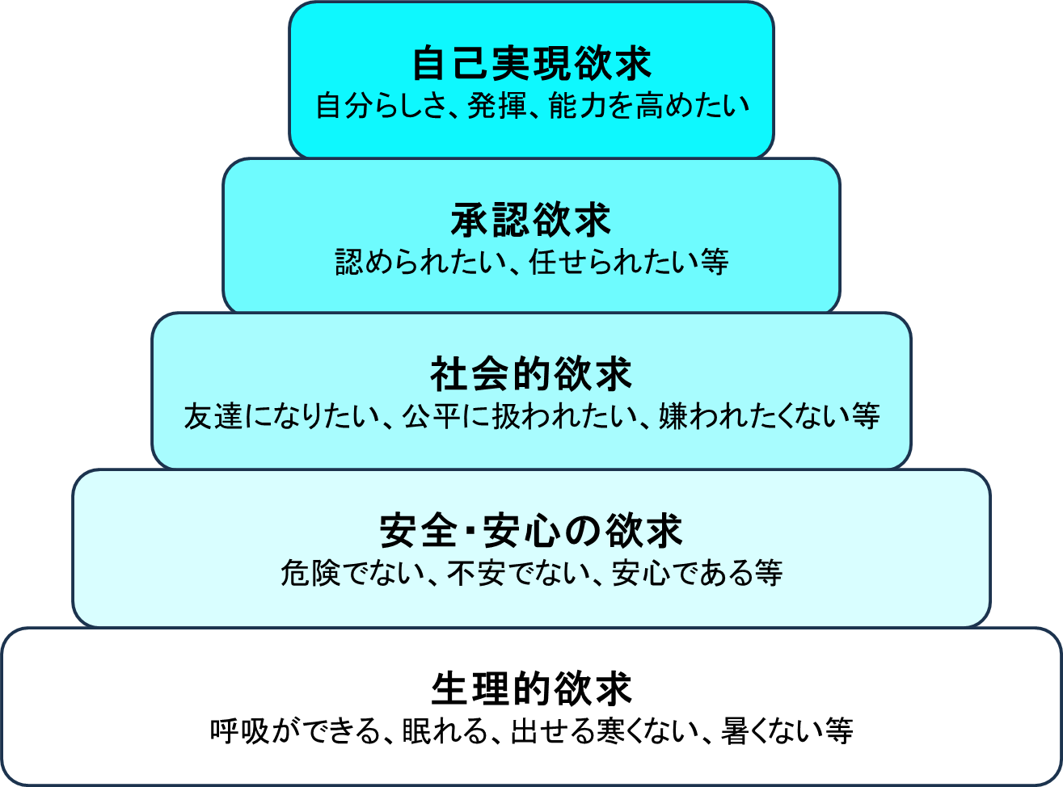
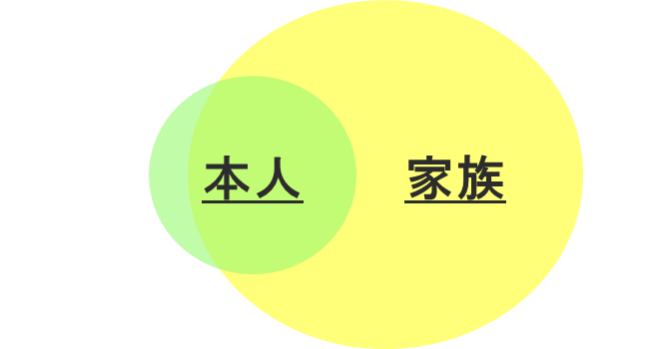
障害児通所支援の基本理念（ガイドライン詳細版より）
１ | 障害の特性を踏まえた ニーズに応じた発達支援の提供 | ○ こどもの発達全般や障害の特性・行動の特性等を理解し、こどものウェルビーイングの向上につながるよう、必要な発達支援 を提供すること。 ○ こどもの特性に合わない環境や不適切な働きかけにより二次障害が生じる場合があることを理解した上で支援を提供すると ともに、こども自身が内在的に持つ力を発揮できるよう、エンパワメントを前提とした支援をすること。
３ | 家族支援の提供 | ○ 家族の支援にあたっても、こどもの支援と同様、家族のウェルビーイングの向上につながるよう取り組んでいくこと。家族自身が内在的に持つ力を発揮できるよう、エンパワメントを前提とした支援をすること。
本人
家族
エンパワメント
されていく姿
成長 発達
マズローの欲求5段階説からエンパワメントを考える
Notes:
こども、家族のWell-being（ウェルビーイング）を重視し、それぞれがエンパワメントすることとしています。
Well-being（ウェルビーイング）とはWell（よい）とBeing（状態）が組み合わさった言葉です。本人が、家族が心身ともに満たされた状態、健康で幸福な状態です。
また、Empowerment（エンパワメント）とは、「力をつけること」ですが、ここでは本人や家族が、「自身の生活を主体的に過ごせるような力を持つこと自身でコントロールできること」としてとらえてはいかがでしょうか。
支援者は、本人や家族のより良い状態は支援者がきめることではありません。また、主体的に過ごすための有能感や達成感をえるためには本人や家族の内的な力が不可欠です。
発達期のこどもは未経験な要素がとても多く、失敗と成功（Try and Error）を繰り返して学び成長発達を遂げます。また、家族（保護者）もこどもの成長発達に伴って「親」としての経験を積んでいきます。希望と心配と安心の葛藤のせめぎあいの中で、決断し、挑戦し、親になります。特に子どもが小さい時期は、こどもや親、家族にとって必要なストレスを適度に与えなければ、成長発達は望めません。

Slide 11
障害児通所支援の基本理念（ガイドライン詳細版より）
２ | 合理的配慮の提供 | ○ 障害のあるこどもや保護者と対話を重ね、物理的な環境や意思疎通、ルールや慣行など、何が障害のあるこどもの活動を制限する社会的なバリアとなっているのか、また、それを取り除くために必要な対応はどのようなものがあるか、などについて検討していくこと。
できる
できない
それのみの判断は不適切
その配慮は可能！？
その配慮はどうすれば可能！？
具体的環境を踏まえる
なんでできた！
どうすればやれる！
どうすればできる！
PDCAサイクルで探る
多くのアイデアを提案
クラスメイトからのアイデアも活用
Notes:
次に合理的配慮の提供です。4番の基本理念であるインクルージョンにも密接にかかわりますが、「特別扱い」と「特別な配慮」の違いに留意する必要があります。その子どもが過ごす生活の場において、友達や集団生活を奪うことのない配慮が必要です。障害の特性に基づいた支援は、物理的環境への配慮によりせっかくの生活の場から分離し、隔離してしまうリスクがあります。保育所等訪問支援などを活用し、より具体的な生活場面（人、場所、時間などの環境）の把握を行ったうえで行う必要があります。

Slide 12
障害児通所支援の基本理念（ガイドライン詳細版より）
４ | 地域社会への 参加・包摂 （インクルージョン）の推進 | ○ 障害児支援だけでなく、こども施策全体の中での連続性を意識し、こどもの育ちと個別のニーズを共に保障した上で、インク ルージョン推進の観点を常に持ちながら、こどもや家族の意向も踏まえ、保育所、認定こども園、幼稚園、放課後児童クラブ等の一般のこども施策と の併行利用や移行に向けた支援や、地域で暮らす他のこどもとの交流などの取組を進めていくこと。
クラス
や
集団
クラス
や
集団
合理的配慮
ともだち
ともだち
ともだち
本人
本人
ともだち
目指すべきは、
こども同士が
友に過ごし育つ姿
（対等なともだち）
ともだち
ともだち
ともだち
ともだち
合理的配慮
ともだち
ともだち
場所の共有のみ
時間の共有のみ
場所と時間と経験の共有
心の交流
Notes:
地域社会への参加・包摂（インクルージョン）についてです。支援は本人を中心に行なわれるものですが、インクルージョンには受け入れ側の意識も多大に影響します。場所の共有や時間の共有、単なる交流の機会の提供に終わらないためにも、こどもの生活環境の把握とその環境（所属先やクラス、お友達）の把握と日々の積み重ねが重要となります。

Slide 13
障害児通所支援の基本理念（ガイドライン詳細版より）
５ | 事業所や関係機関と連携した切れ目ない支援の提供 | ○ こどものライフステージに沿って、地域の保健、医療、障害福祉、保育、教育、社会的養護、就労支援等の関係機関や障害当事者団体を含む関係者が連携を図り、切れ目のない一貫した支援を提供する体制の構築を図ること。
今の体制は先輩方の声のもとに成り立っている。
その子への取り組みは、その時に解決されないかもしれない。しかし、必ず後輩のためになる。
家族は、親は、きょうだいは、その子の育ちに大きな影響を与える。しかし、親は、子どもを育てながら親になる。その時々の子育てで精一杯ともいえる。振りかえる余裕がでたとき、子どもは育っている。
私たちは、そんな家族と向き合いっている。
・10年後の6歳のこどもの育ち、学び、生活 も大切
と 今の6歳のこどもの10年後の姿 も大切
・10年後の１２歳のこどもの育ち、学び、生活 も大切
と 今の１２歳のこどもの10年後の姿 も大切
小さなことでも、地道なことでも、地域支援、地域連携は、未来に活きる
Notes:
児童期にかかわる関係者、関係機関は多岐にわたり、かつその都度変化します。また、支援者は対象児童と家族の観点で連携を進める働きかけを行いますが、各機関は個々人の視点を重視できない現状にあることを体感されていると思います。また、保護者は子どもを育てながら「親」としての経験を積んでいきます。その時の、その時期のこどもとの時間、対応、子育てに追われています。われわれ支援者が意識的に連携を図り、日々のやり取りを重ねて、長期間かけて地域を作り上げる責任を伴っていることを再確認する必要があります。

Slide 14
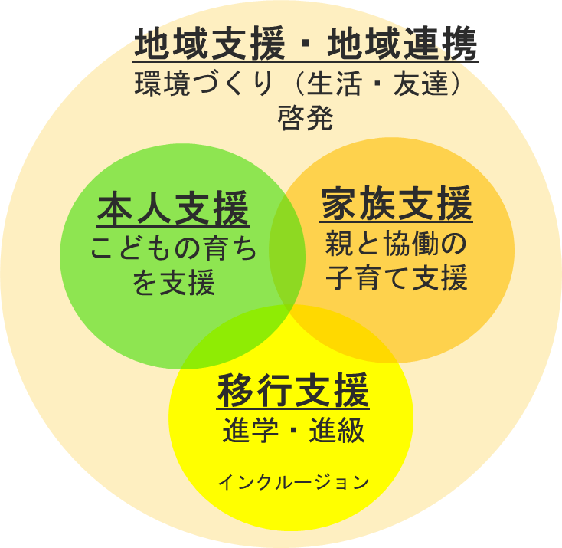
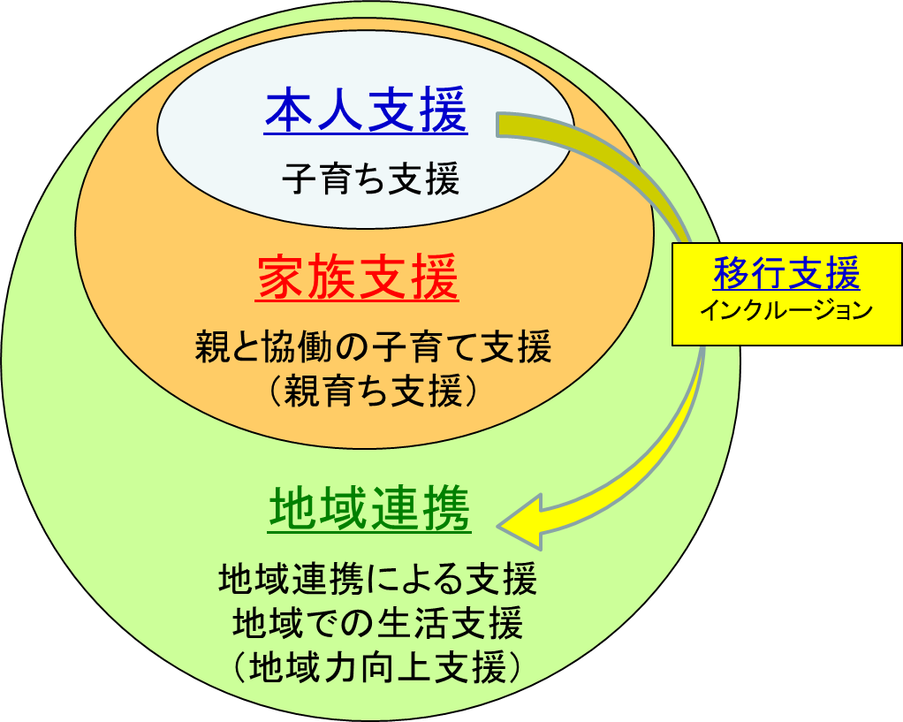
意識すべきは
4つの支援内容
展開すべきは
こどもを中心に据えた支援
Notes:
右側に意識すべき4つの支援内容が示されています。
本人支援、家族支援、移行支援はこども個々人に即して検討され、提供されるものです。
地域支援・地域連携は事業として意識されるべき関係機関との連携や啓発活動等でもあります。
左側の図は、こどもを中心に据えた支援展開を表わしています。
一人のこどもの本人支援と同時にその子を養育する親や一緒に暮らすきょうだいなど家族・家庭を対象とした支援展開です。
本人支援を進めるにあたり、移行先等を意識しておくことは発達支援には不可欠ですので、個々の進級・進学先等を踏まえた地域連携も必要不可欠となります。

Slide 15
「児童期の支援に関する基本的視点 」
児童期に大切な支援の視点を再確認する
  発達支援（狭義の発達支援と生活支援）
  移行支援
    【縦の移行】毎年度おとずれる進学進級
    【横の移行】活用資源の拡大や連携
  家族支援（子どもの成長発達と家族、保護者 への支援、きょうだいや家族の存在）
  地域支援・地域連携（関係機関の把握と調整、役割分担）
Notes:
直近の基礎研修や実践研修ではふれられていない事かも知れませんので、強調していただきたい点です。
・三つの支援の視点は、広義の発達支援の「三本柱」であること
・その三つとは、狭義の発達支援、家族支援、地域連携・地域支援であること
・障害児支援利用計画では、子どもの概要を捉える視点であり、情報収集を行ない、解決するために様々な社会資源の検討を示唆するものであること
・個別支援計画では、支援の提供に盛り込まれるべき視点であり、項目であること

Slide 16
発達支援（広義）の「３本柱」
※ 発達支援（広義）は、３層構造である
「本人支援」
（狭義の発達支援）
本人支援
子育ち支援
「家族支援」
（保護者支援）
（きょうだい支援）
家族支援
親と協働の子育て支援
（親育ち支援）
移行支援
インクルージョン
地域連携
「地域支援」「地域連携」
（本人の育ち、進路、生活）
（随時「移行支援」を意識）
地域連携による支援
地域での生活支援
（地域力向上支援）
「３本柱」は、個別支援計画に盛り込まれるべき視点である
Notes:
広義の発達支援に関して確認します。
本人支援は狭義の発達支援であること。
子どもは環境の影響を受けて育つこと
環境として大きな影響力を持つのは保護者をはじめ、きょうだいや家族であること
そして、その家庭が生活を営む地域の理解が大切であること
特に相談支援専門員は俯瞰的に子どもの生活する地域をみて、必要なサービスを組み立て、提案する必要がある。
その主眼は子どもの育ちに向けられ、その育ちを促進するものであって、特別な支援を一方的に組み込むものではない。
これらの支援は、毎年大きく変化するごとに見直す必要がある。そのための移行支援を念頭にモニタリングし、計画立案を行なう必要がある。
児童発達支援管理責任者は、日々の子どもの変化や成長を見守ることができ、子どもへの連続した支援には移行支援は不可欠です。
中長期的に子どもの状態やその変化を見守ることは、自ずと成長発達を見ることになります。
就園、就学、進級、進学等の環境の変化は当たり前に訪れる環境の変化であり、その環境下で成長・発達するものです。
極端な表現ですが、移行支援を目標にした個別支援計画や支援は、子どもの現状を理解せず、無理な支援提供になりかねません。
逆に近い将来の環境の変化を捉えていない個別支援計画や支援は、子どもの現実的な生活に即さないものになりかねないことに留意します。

Slide 17
児童発達支援・放課後等デイサービスで提供される
支援方法のポイント
 | 児童発達援 | 放課後等デイサービス
 | こどもの発達の過程や障害の特性等に応じた発達上のニーズ等を丁寧に把握し理解した上で、全てのこどもに総合的な支援を提供することを基本としつつ、こどもの発達段階や特性など、個々のニーズに応じて、特定の領域に重点を置いた支援を組み合わせて行うなど、包括的かつ丁寧にオーダーメイドの支援を行っていくことが重要である。 | それぞれの時期のこどもの発達の過程や特性等に応じた発達上のニーズ、適応行動の状況や特に配慮が必要な事項等を丁寧に把握し理解した上で、放課後等デイサービスを利用する全てのこどもをありのままに受け止めて、こどもが自分らしく過ごせる場であるという安全・安心の土台の上で、総合的な支援を提供することを基本としつつ、こどもの発達段階や特性など、個々のニーズに応じて、特定の領域に重点を置いた支援を組み合わせて行うなど、包括的かつ丁寧にオーダーメイドの支援を行っていくことが重要である。
こどもの発達の過程や障害特性に応じた発達のニーズ等の把握 | 本人支援の５領域（｢健康・生活｣、｢運動・感覚｣、｢認知・行動｣、｢言語・コミュニケーション｣、｢人間関係・社会性｣）の視点等を踏まえたアセスメントを行うことが必要 | こどもの発達の過程や特性等に応じた、発達上のニーズの把握に当たっては、本人支援の５領域（｢健康・生活｣、｢運動・感覚｣、｢認知・行動｣、｢言語・コミュニケーション｣、｢人間関係・社会性｣）の視点等を踏まえたアセスメントを行うことが必要である。
総合的な支援 | 個々のこどもに応じた、生活や遊び等の中での、５領域の視点を網羅したオーダーメイドの支援 | 総合的な支援とは、本人支援の５領域の視点等を踏まえたアセスメントを行った上で、生活や遊び等の中で、５領域の視点を網羅した個々のこどもに応じたオーダーメイドの支援が行われるものである。
特定の領域に重点を置いた支援 | 本人支援の５領域の視点等を踏まえたアセスメントを行った上で、その視点を網羅した支援（総合的な支援）を行うことに加え、理学療法士等の有する専門性に基づきアセスメントを行い、計画的及び個別・集中的に行う、５領域のうち特定（又は複数）の領域に重点を置いた支援が計画的及び個別・集中的に行われるものであり、一対一による個別支援だけでなく、個々のニーズに応じた配慮がされた上で、小集団等で行われる支援も含まれるものである。
（ガイドラインより）

Slide 18
発達支援（本人支援）

Slide 19
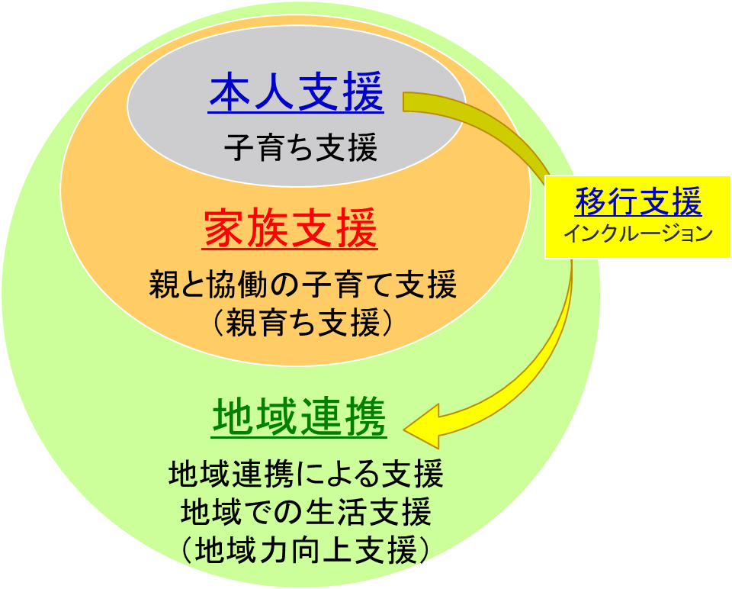
発達支援（本人支援）と移行支援
⇒「本人支援」は、狭義の発達支援である。
障害児通所支援において、「本人支援」は外すことができない機能である。
また、「移行支援」は、毎年度ごとに就園、就学、進級、進学等の機会がある児童期の支援の特徴特徴として常にを意識しておく必要がある。
本人支援の提供にあたって、
『総合的』にこどもを捉えるために、発達支援の5領域を踏まえつつ、必要な視点を加える
『発達的視点』（伸びゆく、伸ばしていく支援）
『特性の理解と配慮』
（成長・発達のための環境側の合理的配慮の視点）
⇒的確な『発達評価』と『見立て』
『手立ての選択』
に関する知識が必要である
⇒支援提供に際しては、
『生活』『遊び』『休息』『養護』等を取り入れて提供されるものである。
Notes:
本来、「発達支援」と表記されるべき項目であるが、広義と狭義のどちらの意味でも使われるため、あえて本人支援と表現している。
子どもに対する相談支援や通所支援において、必ずおさえておかなければならない視点が発達支援（本人支援）です。
本人支援に不可欠な視点として、「人の発達に関する知識」です。
ただ、年齢によっては、求めるべきでない機能や行動があります。「発達的視点」の知識があれば、適切な目標設定や経験・獲得するべき活動や課題の提供が可能となります。
同時に私どもが持っておかなければならない知識は「障害や疾患の知識」、「特性の理解する」知識です。
受給者証は、支援を必要とし、利用計画と共に検討され、発行されます。それをつかって提供される支援ならびに利用計画が更新されるのですから、上記の知識や子どもを理解する視点を持つことは当然のことです。
支援提供に際して留意することは、子どもの育ちや学習過程です。それは、楽しみながら挑戦と失敗を繰り返すことです。
好奇心が学習を促し、発達を促進します。
生活に必要な動作を繰り返すより、そこに遊びの視点を盛り込み好奇心を引き出すことが支援提供のポイントです。
支援の提供は、直接的な遊びだけではありません。
学校の友達やきょうだい関係の調整を行なう事でも、本人に必要な支援を環境を通してすすめる事ができます。

Slide 20
子どもの支援のプロセス
毎回の支援でも、一年間の関わりでもこのプロセスを繰り返す。
（意図をもって過ごすと自然と ＰＤＣＡサイクルが生じる）
子どもが示す現状をありのままにとらえる
（知識と客観的視点）
把握
因子を分類し、それぞれに分析しながら、深める
発達段階による因子
障害特性による因子
生活年齢
年齢特徴
認知特性
発達年齢
運動特性
感覚特性
認知特性
学習形態
活動
環境(人,場所,時間)による因子
家庭環境
友達関係
活動の場
とらえた状況を障害特性、発達段階、生活環境と照合する
（情報収集と評価と想定）
分析
年齢相応の姿の想定と状況を照合し、
次の段階（姿）を創造する （創造と方針の決定）
計画
Notes:
本人支援に際し、とられるべきPDCAサイクルを表しています。
これは、日々の支援でも、定期のモニタリングでも同様に意識すべきプロセスです。
特に私たちは、思い込みや決めつけで子どもを知ろうとし、動作や行動を解釈し、判断してしまう危険性です。これは、保護者も同様です。
大人である我々は、子ども時代を経験しています。
自分の子ども時代の経験や記憶を元に、参考に支援内容を考えることは悪いことではありません。
ただ、客観的に捉え、理論や学問、科学性に基づく指標の上で、支援内容を考える必要があります。
肢体不自由や重症児の場合は、客観視しやすい傾向があるとともに、障害の克服的な視点での支援に偏る危険性があります。それは、運動の麻痺などの特殊な障害が明らかに見えるからかも知れません。
一方、発達障害や軽度の知的障害がある子どもの場合、我々の子どものころの経験や保護者の小さいころの記憶によって、子どもの困り感を解釈される事が少なくありません。
客観的に子どもが示す現時点の様子を捉え、発達的視点と障害特性の視点、家庭環境などの客観的視点から、分類、分析し、支援内容を再検討する必要があります。

Slide 21
障害児通所支援による
子どもへの関わりに不可欠な視点（知識）
⇒多面的に見れる感性の基盤
  疾患や状態（診断、特徴、禁忌、予後等）に関すること
  成長（年齢、体の大きさ、手足の長さ、食事の量等）に関すること
  運動発達（筋肉の緊張、動き滑らかさ、パワー等）に関すること
  感覚（好む感覚、苦手な感覚、鋭い感覚、鈍い感覚等）に関すること
  知能や学習（好きな遊び、得意な遊び、好きな教科、苦手な教科等）に関すること
  子どもと集団（誰と遊ぶ、どんな友達とどのように遊ぶ、つるむ等）に関すること
⇒複合的に関われる関係機関とのつながり
Notes:
子どもの動作や行動を理解するために不可欠な視点を列挙しています。
これらの項目は、児発管や相談支援専門員のみならず、直接処遇を行なう支援者が研鑽を積むべき項目でもあります。
子どもを理解し、具体的な支援を計画、提供するにあたり、情報が整理され、多面的に見れることで、「子どもが楽しい」と思える支援、「子どもがやってみよう！」と思える支援を計画し、提供しやすくなります。
それと同時に、ひとりの子どもに関わる関係機関の把握が大切です。
人は場面や環境によって、発揮できる力が異なります。
子どもは、適切な場面を提供することで子ども自身の伸びしろを引きだす事ができます。（発達の促進）

Slide 22
発達支援の５領域の内容比較
児童発達支援
放課後等デイサービス
〇健康状態の維持・改善
〇生活習慣や生活リズムの形成
〇基本的生活スキルの獲得
〇健康状態の維持・改善
〇生活習慣や生活リズムの形成
〇基本的生活スキルの獲得
〇生活におけるマネジメントスキルの育成
健康・生活
〇姿勢と運動・動作の基本的技能の向上
〇姿勢保持と運動・動作の補助的手段の活用
〇身体の移動能力の向上
〇保有する感覚の活用
〇感覚の補助及び代行手段の活用
〇感覚の特性への対応
〇姿勢と運動・動作の基本的技能の向上
〇姿勢保持と運動・動作の補助的手段の活用
〇身体の移動能力の向上
〇保有する感覚の活用
〇感覚の特性への対応 等
運動・感覚
〇認知の特性についての理解と対応
〇対象や外部環境の適切な認知と適切な行動の習得
（感覚の活用や認知機能の発達、知覚から行動への認知過程の発達、認知や行動の手掛かりとなる概念の形成）
〇行動障害への予防及び対応
〇認知の特性についての理解と対応
〇対象や外部環境の適切な認知と適切な行動の習得
〇行動障害への予防及び対応等
認知・行動
〇コミュニケーションの基礎的能力の向上
〇言語の受容と表出
〇言語の形成と活用
〇人との相互作用によるコミュニケーション能力の獲得
〇コミュニケーション手段の選択と活用
〇状況に応じたコミュニケーション 等
〇コミュニケーションの基礎的能力の向上
〇言語の受容と表出
〇コミュニケーション手段の選択と活用
〇状況に応じたコミュニケーション 等
言語・コミュニケーション
〇アタッチメント（愛着）の形成と安定
〇遊びを通じた社会性の発達
〇自己の理解と行動の調整
〇仲間づくりと集団への参加
〇情緒の安定
〇他者との関わり（人間関係）の形成
〇遊びを通じた社会性の発達
〇自己の理解と行動の調整
〇仲間づくりと集団への参加
人間関係・社会性

Slide 23
障害種別、特性に応じた必要な配慮の提供（合理的配慮）を行うとともに
支援に際し、ライフステージの留意事項①
おおむね ６歳～８歳 （小学校低学年） | ○ こどもは学校生活の中で、読み書きや計算の基本的技能を習得し、日常生活に必要な概念を学習し、係や当番等の社会的役割を担う中で、自らの成長を自覚していく。一方で、同時にまだ解決できない課題にも直面し、他者と自己とを比較し、葛藤も経験する。 ○ 遊び自体の楽しさの一致によって群れ集う集団構成が変化し、そこから仲間関係や友達関係に発展することがある。ただし、遊びへの参加がその時の気分に大きく影響されるなど、幼児的な発達の特徴も残している。 ○ ものや人に対する興味が広がり、遊びの種類も多様になっていき、好奇心や興味が先に立って行動することが多い。 ○ 大人に見守られることで、努力し、課題を達成し、自信を深めていくことができる。その後の時期と比べると、大人の評価に依存した時期である。
おおむね ９歳～10歳 （小学校中学年） | ○ 論理的な思考や抽象的な言語を用いた思考が始まる。道徳的な判断も、結果だけに注目するのではなく、動機を考慮し始める。また、お金の役割等の社会の仕組みについても理解し始める。 ○ 遊びに必要な身体的技能がより高まる。 ○ 同年代の集団や仲間を好み、大人に頼らずに活動しようとする。他者の視線や評価に一層敏感になる。 ○ 言語や思考、人格等のこどもの発達諸領域における質的変化として表れる「９、10歳の節」と呼ばれる大きな変化を伴っており、特有の内面的な葛藤がもたらされる。この時期に自己の多様な可能性を確信することは、発達上重要なことである。
この区分は、同年齢のこどもの均一的な発達の基準ではなく、個人差や障害の特性等によりその発達過程は様々である。
放課後等デイサービスガイドライン（令和６年７月）より

Slide 24
障害種別、特性に応じた必要な配慮の提供（合理的配慮）を行うとともに
支援に際し、ライフステージの留意事項②
おおむね 11歳～12歳 （小学校高学年） | ○ 学校内外の生活を通じて、様々な知識が広がっていく。また、自らの得意不得意を知るようになる。 ○ 日常生活に必要な様々な概念を理解し、ある程度、計画性のある生活を営めるようになる。 ○ 大人から一層自立的になり、少人数の仲間で「秘密の世界」を共有する。友情が芽生え、個人的な関係を大切にするようになる。 ○ 身体面において第２次性徴が見られ、思春期・青年期の発達的特徴が芽生える。しかし、性的発達には個人差が大きく、身体的発育に心理的発達が伴わない場合もある。 ○ 個々のこどもの性的な発達段階や性への興味・関心に応じ、心や身体の発育や発達に関して正しく理解することができるよう、性に関して学ぶ機会を多く作ることが重要である。
おおむね 13歳以降 （思春期） | ○ 思春期は、こどもから大人へと心身ともに変化していく大切な時期であり、第二次性徴などの身体的変化や精神的変化に戸惑いを感じる時期である。こうした戸惑いと親からの自立を目指した一連の動きは、反抗的あるいは攻撃的な態度として表れることも多く、家族を含め周囲の大人の対応によっては情緒的・精神的に不安定となる危険性がある。 ○ この時期、共通の立場にある仲間とお互いに共感し心を通じ合わせることで、危機を乗り越えていくことも可能となる。 ○ 一方で、同じ年齢や同性の仲間との間に生じるストレスや心理的ショックなどが「劣等感」となって定着してしまうこともある。 ○ 思春期前に培われた自己有能感を基盤として、大人とだけではなく仲間との関係性も重視し、進学や就労など次のステージに向かう力が生まれるようにサポートすることが求められる。 ○ 個々のこどもの性的な発達段階や性への興味・関心に応じ、心や身体の発育や発達に関する正しい理解をもとに適切な行動をとることができるよう、性に関して学ぶ機会を多く作ることが重要である。
この区分は、同年齢のこどもの均一的な発達の基準ではなく、個人差や障害の特性等によりその発達過程は様々である。
放課後等デイサービスガイドライン（令和６年７月）より

Slide 25
家族支援
（養育者、きょうだい）

Slide 26
家族支援
⇒障害児通所支援では、家族支援を行う必要がある。
その提供にあたっては、対象児童の発達支援を中心に据えた「家族支援」に主眼をおくものである。
『養育者』は、こどもの成長・発達の基礎
保護者の特徴とこどもの『特性』に配慮
（保護者が実現可能な助言、子育てに添った助言）
『本人ときょうだい』
（こどもの成長・発達を加速）
⇒『育児への傾聴』と的確な『現状確認』
養育者の現状に添った『手立ての選択』
に関する知識が必要である。
『きょうだい関係の把握』
⇒支援提供に際しては、
『家庭の生活状況（時間、場所、人数）』に配慮し、『育児』『子育て』の充実や軽減を想定して提供されるべきである。
⇒「地域連携」「地域支援」を意識してアプローチ
（養育者の孤立、きょうだい児の負担増 等を引き起こさない）
Notes:
障害児支援の三本柱の一つである「家族支援」です。
子どもは、環境（家庭）の影響を大きくうけ、成長発達を遂げます。
環境（家庭）に依存しているといってもいいかもしれません。
それは、家族を構成するのは、保護者であったり、きょうだい等です。
我々が関われる時間はほんのわずかです。
特に子どもが小さいときには、「保護者の育児応援」が大切です。「笑顔のお母さん」が一番ですね。
子どもたちが見せる成長発達・トラブルまでも受入れ、「子育てが面白い！」とおもえると子どもは安心・安定します。
その都度の成長発達のためのこどもの課題や保護者の在り方のみを伝えるばかりの「指導」は、親を、家族を追い詰めてしまうかもしれません。
次に「きょうだい」についてです。
当たり前のことですが、きょうだい児とって、当該児童は兄であり、姉であり、弟であり、妹です。
当該児童のことを当たり前に受入れ、ともに育ちます。ある時はシビヤにかかることもあるでしょう。
親は、どちらにも対応する事になります。共に過ごしていく中できょうだい児と一緒に関わり、当該児童の特徴を伝えたり、関わっていくことも大切です。

Slide 27
子どもと親の状況を把握しよう
子どもの発達の連続性と保護者の変化
（ライフイベントごとの状況）
保護者（家族）歴と成熟度
現実的将来への期待
不安状況を見据えた期待感
受容と現実検討
思春期に向けた心配
漠然とした将来への心配
活動技能の蓄積
活動への主体的参加
個別化と協調性の均衡
自己肯定
戸惑いと焦り
治したい思い
普通に近づけたい思い
学習課題
対人技能
社会化
成長への期待・夢
運動発達
認知発達
期待・創造
筋・感覚器準備
感覚－運動経験
知的発達
６歳
１２歳
１８歳
こどもの年齢・社会化

Slide 28


障害受容
「わが子の障害の受容」と「障害のあるわが子の受容」
その障害の発見時期、その重さ、診断内容により大きく異なる
子どもの発達、成長とともに緩やかに子どもの姿を
受け止めていく
子どもへの発達支援の確実性、信頼性が受容過程を
側面的に支える
親の不安を受け止める、理解する
親の受容能力に合わせた具体的な助言
Notes:
「障害の受容」に関してふれておきます。
先ずは親の障害受容です。親も時間をかけて親になります。
多くの親は、障害や発達の知識がないことが多いです。また、我が子のこととなると客観的にはいられない事もあります。
第一子で、かつ子どもが小さい場合、育てにくさを感じていない、気付いていない親もられます。
公園デビューや集団での我が子をみて、違和感を覚えることも少なくないでしょう。
他児との比較、全体との逸脱具合などで気付き、心配し、不安になり、都度対応します。それが、受容の過程となるでしょう。
そして、子どもは発達してゆきます。子どもの育ちの要素、障害特性の要素等を時間をかけて、一連の発達段階ごとにTry and error するプロセスが必要です。
「障害の告知」「気づき」は入口に過ぎません。
我々は、長期にわたり子どもと家族と付き合える機会を持っています。
じっくり付き合うスタンスが必要です。

Slide 29
基本的な考え方
こどものアセスメントならびに支援の実際に基づき、
家族ができることを助言する
（家庭で取り組みやすい場面や方法・工夫等）
出来るだけ正確で確かな情報を伝える
（今使えるサービス、将来的に使えるサービス等）
家族のがんばり、工夫、育児・子育ての楽しさに共感する
（適切な関わり方法を伝え、成功場面を増やし褒める）
家族が、仲間と出会うことを助ける
(同属性の集団､先輩を紹介する)
関係者同士が、情報の共有や引き継ぎをしっかりと行う
Notes:
ここからは家族支援の留意点について数枚のスライドでしめしております。
講義の際に留意すべき点として、「発達障害」に偏ることなく説明を行なってください。

Slide 30
保護者や家族の存在と理解
家族は、子どもの育ちに大きな影響を与える
親は、子どもを育てながら親になる
  その時々の子育てで精一杯
  振りかえる余裕がでたとき、子どもは育っている
年取って、毎日、大反省の日々
しかし、「過ぎた時間は仕方がない。それなりに頑張った」と自己肯定
「これからの生き方が大切だ！」と自身を鼓舞する日々
子どもが、いくつになっても、いつまでも、親は親
心配させて、心配かけて、悩ませて、アイデアを提供して、手を施して、・・・
最後は一緒に笑い飛ばす
子どもの頃にしかできない！！（親にも臨界期があるかも）

Slide 31
地域連携・地域支援

Slide 32
地域連携、地域支援
⇒「地域支援」「地域連携」は、こどもとその家族が、安心して生活するために不可欠である。
こどもが地域の一員として、生活できるように関係者の日々のコミュニケーションが重要
『地域との関係づくり』『地域との協働』
『所属機関との連携』
保育所や幼稚園、学校などこどもが主に過ごす場所、担任との接点を持つ。
（こどもが安心して過ごせるために）
『友達関係の把握』
（友は、最大の発達促進剤）
『行政機関との連携』
障害福祉関連だけでなく、子育て支援関連部署との連携が重要。
⇒「移行支援」は、就学、進学、就職などの大きなイベントのみでなく、進級などの劇的な環境変化は毎年起こる。
Notes:
地域との関係づくりでは、その都道府県ごとのリアリティのある話しを踏まえてお話しください。
都道府県内でも地域格差があると思われます。
「こどもにとって」必要な地域への関わりとして説明してください。
機関との連携などに偏ることなく、必ず、友達の重要性をお伝えください。
それは、把握できるであろう事業所での友達関係のみでなく、保育所や学校などの基礎集団における「友達との関係」の把握や活用も立派な地域支援です。

Slide 33
様々な機関と連携して多面的な視点で子ども像を浮き彫りにする
福祉の見解
幼稚園
保育所や学童保育
乳幼児医療 等
生活保護 や
虐待予防 等
障害児通所や
障害児医療 等
保健所
教育委員会
診療所
教育の視点
医療の視点
学校
特殊教育
病院
学校教育
一般医療
校区
幼児教育
障害児医療
子ども
家族
複合視点
による子ども像
家庭
近所の方々
小児科 等の
かかりつけ医
一般子ども施策
特別支援学校
支援学級、通級 等
一般家庭施策
障害児施策
リハビリテーション
幼稚園
友だち
大学病院 等
小・中・高校等
医療の見解
教育の見解
福祉の視点
学童保育
保育所
療育機関
親の会
役所 関係課
子育て支援センター
児童相談所
Notes:
子どもと家族を理解するためには、我々福祉の視点のみでなく、医療や教育の見解、お友達や近所での姿などを捉えなければ、子ども像が見えてこないことを表しているスライドです。

Slide 34
関係者同士が、情報の共有や引き継ぎ
運動・感覚・行動・情動・認知の特性に関する情報の引き継ぎ
検査結果、遅れ／特異性、強み／弱み、年齢経過による変化
個別支援計画の引き継ぎ
ニーズの整理、長期・短期目標、達成状況、
保護者満足度、新たな課題の整理へ
支援の方法及び内容の引き継ぎ
計画に基づく日々の支援の具体的内容（教材、声掛け等）
保護者と話し合ってきたことの引き継ぎ
生育歴（子の育ちの特徴、苦労してきたこと）
提供された情報（健診、医療機関受診、相談経緯）
家族（父・母、祖父母、兄弟等）の思いや不安 周囲の環境
地域関係機関の情報の引き継ぎ
利用頻度、担当者、情報共有の方法、役割分担など
※情報の共有は、本人もしくは保護者の確認のもと行う必要がある。したがって、本人ならびに保護者が同席する支援会議の場で協議することが望ましい
Notes:
情報の共有に際して、留意すべき点をしめしています。
特に進学や事業所の変更など大きな「移行」の時には、強く意識する必要があります。

Slide 35
「子どものライフステージと支援 」
子どものライフステージと支援
児童期のライフステージとその時期のイベントを再確認する。
  乳幼児期、学童期、思春期、青年期について再確認
  育児、就園、就学、進級、進学、卒業、就職等について考える。

Slide 36
ライフステージ（例）
胎生期
新生児期（おおよそ２か月まで）
乳児期（主として０～３歳未満）
幼児期 | 前期（主として３歳～５歳未満）
 | 後期（主として５歳～就学まで）
学童期（主として就学～１２歳）
思春期（主として１３歳～１７歳）
青年期 | 前期（主として１８～２０歳）
 | 後期（主として２０歳代）
成人期 | 前期（主として３０～４０歳代）
 | 中期（主として５０歳代～６５歳未満）
 | 後期（主として６５歳以上）
Notes:
人のライフステージに関する説明は、本来ならば冒頭に行なうべき事なのかも知れません。
専門研修では、地域連携や移行支援を進める際に改めて確認する点として、ライフステージについてふれております。
子ども時代には、小刻みにステージが訪れます。
このライフステージには、それぞれの時期に子どもが経験すべき事がたくさんあります。
同時に、この時期にしか経験できないことも多くあります。経験のチャンスを逃すと後に取り戻せない（多大な時間を要す）ことも少なくありません。

Slide 37

ライフステージを通して（意識して）発達を支援する
それぞれのステージにおける早期発見・早期対応
将来の自立に向けて、学童期、思春期・青年期の発達支援の重要性
知的機能の水準
認知、行動の特性
学習の特性
興味や関心の対象
子どもの状況を把握
学校、教師との連携
学校での具体的な支援への対応
二次障害を防ぐ
自尊感情を高める
自分のよさに気づく
自己理解を深めるための支援
Notes:
子どもは成長発達し続けます。また、一定の年齢になれば、ステージも変化し、学校や学年は自動的に変化します。
連続性をもって、その時期の環境で過ごす子どもであることを都度再考しながら関わる必要があるものです。

Slide 38
ライフステージと各時期の中心的な課題（障害児・者の例）
胎生期 |  |  | 胎生期における母親の不安への支援
新生児期（おおよそ２ か月まで） |  |  | 先天性障害の告知とフォロー、治療・訓練の方針提示、家族への支援
乳児期（主として０～３歳未満） |  |  | 健康診査後のフォロー、家庭における子育て、機能訓練、豊かな感覚的な遊びの体験、親子療育の開始、家族の障害受容のための支援
幼児期 |  | 前期（主として３歳～５歳未満） | 発達段階に応じた遊びを通した達成感の経験、集団での療育、地域の集団への参加の可能性、子どもに応じた複数の発達アセスメント
 |  | 後期（主として５歳～就学まで） | 就学に向けての支援、豊かな遊びを通した対人関係の構築と生活体験の広がり
学童期（主として就学～１２歳まで） |  |  | 能力に応じた臨機応変かつ適切な教育の提供、将来に向けて必要な生活体験、性教育、意思表現及び意思表明の機会、進学に向けた支援
思春期（主として１３歳～１７歳） |  |  |  | 卒業後に向けた就労体験生活体験、移行支援
青年期 | 前期（主として１８～20歳） | 前期（主として１８～20歳） | 地域・就労定着支援、本人のストレングスを活かした本格的な相談支援の開始
 | 後期（主として２０歳代） | 後期（主として２０歳代） | 余暇・休日の過ごし方、適切な就労先の見直し、一人暮らしへの支援、本格的な意思決定支援の開始及び自己決定された暮らしの提供
成人期 | 前期（主として３０～４０歳代） | 前期（主として３０～４０歳代） | 地域のイベントへの参加、地域での居場所づくり、趣味を増やすための支援
 | 中期（主として５０歳代～６５歳未満） | 中期（主として５０歳代～６５歳未満） | 体力と本人の意欲に応じた生活の見直し、高齢期に向けた準備、保護者が後期高齢の年齢になっていることへの対応
 | 後期（主として６５歳以上） | 後期（主として６５歳以上） | 介護との連携、自己決定された暮らしが継続されているかのチェック
Notes:
ライフステージごとの課題の一例です。
紹介程度でよろしいかと思いますが、事業所での支援方針を膨らませ、共有できる資料として活用・発展させていただければと思います。

Slide 39
就学前のライフステージに沿った発達の特徴
支援の視点 | 乳児期 幼児前期 幼児後期
発達 | ・快適な生活リズム、環境づくり ・子どもの成長のひとつ一つがイベント ・快適な生活リズム、環境づくり ・保育所などでの集団生活スタート ・基本的生活習慣が身につく ・自己表現方法の獲得 ・日常生活動作の確立 ・幼稚園などでの集団生活スタート ・自己主張 ・自己決定
親子関係 育児 | ・育児の具体的な手立ての模索と確立 ・保護者と本人の愛着形成 ・子どもとのスキンシップ ・子どもとの言語コミュニケーションの活性化 ・公園デビュー（我が子と他児との比較） ・子ども同士の遊びの見守り ・子どもの「いやいや」期の葛藤 ・親子分離時間の受入れ
（新生時期）
（就学への移行）
Notes:
就学前のライフステージごとの特徴の大枠を示しました。
紹介程度でよろしいかと思います。

Slide 40
児童発達支援・相談支援の支援機能（例）
支援の視点 | 乳児期 幼児前期 幼児後期
発達支援 | ・快適な生活リズム、環境づくり （保護者の育児を積極的に伴走、誘導） ・正常発達の要素/障害特性の要素の見極め ・快適な生活リズム、環境の継続 ・基本的生活動作への協力と計画的かつ段階的獲得 ・保育所などの集団での課題の具体的な援助 ・自己表現方法の確認と肯定 ・生活年齢相応の日常生活動作への協力（都度見直し） ・意思表明の尊重 ・主張の肯定
家族支援 （保護者） | ・育児の具体的な手立ての（模索）提供 ・スキンシップを重視した保護者と本人の愛着形成のための抱き方、関わり方の獲得 ・子どもとのコミュニケーション方法の強化と成功 ・我が子と他児との比較に関する心情の傾聴 ・子ども同士の遊びを見守れるトレーニング ・生活年齢と発達年齢の視点の整理 ・親子分離時間の設定
地域連携 | ・所在自治体の子育て支援関連（保健師、児童家庭相談員等）との連携 ・事業所と相談支援間の連携（支援開始当初は、保護者が揺れやすいので、密に） ・就園先との連絡手段の確立（相互のスタンスと役割の共有） ・就園先との情報交換（子どもの特徴、対応など具体的に、こまめに）
（新生時期）
（就学への移行）
Notes:
就学前のライフステージごとの支援機能の一例を発達支援の３本柱で示しました。
紹介程度でよろしいかと思いますが、事業所での支援方針を膨らませ、共有できる資料として活用・発展させていただければと思います。

Slide 41
就学後のライフステージに沿った発達の特徴
支援の視点 | 学童期 思春期 （成人への移行）
発達支援 | ・有能感（とりえ）の獲得 ・体験の積増しによる自己肯定感の育成 （支援つきの試行錯誤等） ・自他比較 自己理解、他者理解 ・仲間形成 ・自己表現方法の獲得 ・自己コントロール（パニック時など）方法の獲得
ソーシャル スキル | ・小集団における社会性の芽生え ・集団における行動スキルの獲得 ・個別のソーシャルスキルの獲得 ・個別のソーシャルスキルの実用化
余暇支援 | ・好きな遊びを見つける ・好きな遊びや活動に没頭する ・趣味や嗜好を広げる、深める ・趣味を確立する
Notes:
学齢児以降のライフステージごとの特徴の大枠を示しました。
紹介程度でよろしいかと思います。

Slide 42
放課後等デイサービス・相談支援の支援機能（例）
支援の視点 | 学童期 思春期 （移行）
本人支援 | ・発達支援の継続（行動や情動の統制、支援環境＝合理的配慮） ・年齢に応じた遊びや交友関係の支援 ・障害特性に応じた個別の支援（二次障害予防、より豊かに生きる） ・本人の生活スタイルを見つける
家族支援 | ・子どもとの関わり方に関する専門的な助言 ・預かり、共に育むことで親の安心感に寄り添う ・家庭における本人の役割 ・養育者から支援者へ移行するための関係性の調整 ・家族の役割についての整理と調整 ・一人で過ごすための制度利用や方法の助言
地域連携 | ・安心できる居場所づくり、チャレンジできる居場所探し ・家庭と学校、事業所間の共通理解を図るための連携 ・地域から分離されない、地域とつながりのある支援 ・障害特性に応じた環境整備や支援方法についての連携 ・障害特性や支援方法を卒後に繋ぐための連携 ・より創造的な生活の組み立てと仲間づくり
Notes:
学齢児以降のライフステージごとの支援機能の一例を発達支援の３本柱で示しました。
紹介程度でよろしいかと思いますが、事業所での支援方針を膨らませ、共有できる資料として活用・発展させていただければと思います。

Slide 43
「子どもの社会化・関係性の拡がりと支援における連携 」
子どもの成長にともない変遷する関係機関を再確認する。
  機関連携との連携
  支援者が場所（家庭・所属先等）や人（保護者・友達・担任等）とどのように関わるべきかを考える
  インクルージョンの視点について整理する。

Slide 44
子どもの自立に向けて
「縦横連携」を意識したネットワークづくり
子どもの成長・発達とともに
個々がもつ発達課題、支援ニーズ変化
親・家族が抱える生活ニーズ変化
一機関だけでは支えきれない
ライフステージを見通した一貫性・継続性のある支援
◆移行期をどう繋いでいくかという視点
担任や学年が変わる小さな移行期
入園、入学、卒後などライフイベントと関連した大きな移行期
◆「縦・横」のネットワークでニーズに応じた支援を展開するという視点
◆子ども同士（友達）と保護者同士（ママ友、パパ友、同属性）の
ネットワークで育ちあう、助け合う視点
Notes:
以降の資料は、総まとめ的にお話し頂ければと思います。
子どものことを評価に基づいてとらえること、家族のことを捉えること、生活する地域を捉えること
その上で、支援に臨むことの大切さを伝えてください。

Slide 45
以下の事例に関して
ここに事例を提示します。この事例については、各都道府県での専門研修の際に以下のポイントに基づいて、講師自身の経験事例に「差し替え」エピソードを含めてお話してください。
事例により受講者にお伝えしたいポイント
①事業所と相談が日頃から連携し、支援の維持継続を行うケース
【移行支援や連携は、移行時期の「情報の共有と引き継ぎ」だけではない。】
②児発管と相談支援専門員の連携し、行政や各機関を巻き込んで支援にあたる

Slide 46
事例：保護者の悩み相談から子どもの支援と生活支援へ
4才9か月 男児（未受診）
離婚後、母の実家で祖父母と暮らす。母は、将来的に子どもと別世帯で暮らす希望あり。祖父母はとても協力的。経済的な援助も心配ない。
・幼稚園で落ち着かず、離席が多い。先生の指示が入らない。最近、お友達をたたくことも増えた。
・手足をばたばたさせているときほど、話を聞ける。
・構成課題など知的な好奇心をそそると動き回ることはない。
児童発達支援事業所
幼稚園
児発管・スタッフ
担任
・通所の継続応援
・子どもの状況確認
・状況確認と情報共有
・担任の困りごと傾聴
（母への報告軽減策）
・本児の特徴と対応の確認
・状況確認、進捗確認
行政：子育て支援
日々の密な連携
・情報共有
・役割分担
祖父
児童家庭相談員等
祖母
行政：福祉
障害福祉係
生活福祉係
医療機関精神科
本人
母
・情報共有
主治医（母）
・子どもの利用計画作成
・定期的に面談
（母の不安軽減）
・母は幼稚園からの連絡帳によるトラブルの報告内容が毎日続き、療育機関に行くことを強く勧められたことに精神的に滅入ってしまい、精神科受診と共に子育て支援課に相談に行く。
・計画相談
・世帯分離
・母子家庭支援
・情報共有
現状
・母親が就労できた。
・世帯分離し、利用料の軽減を図った。
・祖母を通して通所状況を伝え、母が帰宅後に共に遊べる活動を伝えている。
・母親の育児支援を段階的に移行する
相談支援事業所
相談支援専門員（児童担当）
相談支援専門員（精神担当）

Slide 47
「子ども」と「地域」と「インクルージョン」
私たちが後方支援すべき主体と手段は？
子どもにとっての「地域（社会）」とは
「社会を意味する場所」は、家庭や保育所や学校やあそび場
「社会を構成する人」は、家族やお友達や先生や近所の人
「社会活動を営む時間」は、
  登校（登園）→ 学校（保育所や幼稚園）→ 下校（降園）
  → 遊び（自由）時間→ お家時間
様々な機関や場所、人が色々な時間帯で関わり、成長と共に年単位で大きく変化する。
都度、感知し、調整し、連携する必要がある。
私たちが、「インクルージョン」の視点を観点を忘れてはなりません。
同時に、インクルードされる母集団（母体）との相互の取り組みにより成立するものであることも忘れてはなりません。
障害児である前に「ひとりの子ども」です。
お友達と育ちあう機会の程度は、地域の体制に大きく影響されます。
私たちは、子どもたちの代弁者として、保護者ともに啓蒙、啓発、連携する責任を負っています。
Notes:
子どもであるからこそ、地域生活には多くの場所や人、時間、期間が関わる。そして、多大な影響を受ける。
影響は、善し悪し・・・
大人が、「良かれ」と思って関わる事が、子どもには迷惑であることもしばしば・・・
しかし、彼らは反論、意思表示できるチャンスが少ない。
意思をくみ取って、代弁していることに根拠があるのかを自問自答するスタンスが必要です
客観的な視点を持てる知識、地域の状況をつかんで子どもたちを代弁して、生活圏の地域づくりをイメージした関わりをもつ責任は重大です。

